Slide 1
Arboviroses : une menace pour l’Algérie
R. Ait Hamouda
Infectiologue
EPH et Faculté de Médecine, Université Batna 2, Ben Boulaid,
Comité National de Surveillance et de Lutte contre les Arboviroses

Slide 2
Arboviroses
Arthropode borne virus : « Qui naît chez les arthropodes »
Zoonoses virales : plus de 100 virus,
Transmission:
Vectorielle par un arthropode hématophage +++ (Moustique, Tique)
Possible : transfusion, greffe d’organe, sexuelle
Arthropode: rôle de vecteur actif dans lequel se multipliera le virus
Vertébré (animaux sauvages) : Réservoir
L’infection , chez l’homme ne sera souvent qu’un phénomène accidentel.
    Le vecteur se contamine en aspirant le sang d’un vertébré infecté
    Multiplication intensive dans le tube digestif et les glandes salivaires.
    L’insecte, n’étant pas affecté par le virus, permet une concentration virale très élevée
    Reste infecté toute sa vie

Slide 3
Arboviroses : Clinique trompeuse
Asymptomatiques ( 80% )
Manifestations bénignes (SD grippal)
10 – 20% clinique expressive : 3 formes principales +- intriquées:
FORMES ALGO-ÉRUPTIVES : Dengue, Chikungunya
FORMES HÉMORRAGIQUES : Fièvre jaune, FH de Crimée-Congo…
FORMES NEUROLOGIQUES:
Encéphalite japonaise,
Fièvre de West-Nile,
Toscana

Slide 4
Déterminants Géographies
Quelques déterminants d’émergence en Algérie
Deux interfaces géographiques
6 Étages bioclimatiques variés
16 Zones humides, naturelles et barrages
Rupture de la barrière géographie du Sahara par la route transsaharienne
Changement climatique perceptible:
  Avancée du désert vers le nord
  Canicule estivale (>48°C en 2018)
  inondations
Couloirs de migration des oiseaux

Slide 5
Algérie : deux interfaces géographiques
Une Prise en tenailles
Interface méditerranéenne
Qui lui fait partager avec ses voisins de la rive sud tous les risques sanitaires observés dans le bassin méditerranéen soit par déplacement de population ou de vecteurs (transport maritime ou oiseaux migrateurs)
Exemple type:
d’introduction d’ Aedes albopictus installé dans la rive nord dans le littoral algérien
Découverte de West Nile virus chez des cigognes en migration
Interface subsaharienne
Qui l’expose à l’introduction de pathologies transfrontalières subsahariennes
Route transsaharienne : ouverture sur l’Afrique (1982: séminaire OMS à Tam)
Mouvements transfrontaliers
de troupeaux ,
de personnes
Flux migratoires

Slide 6
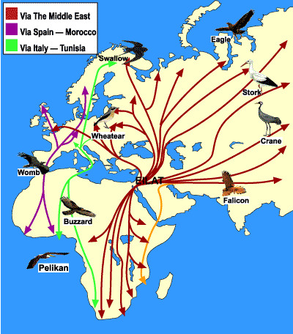
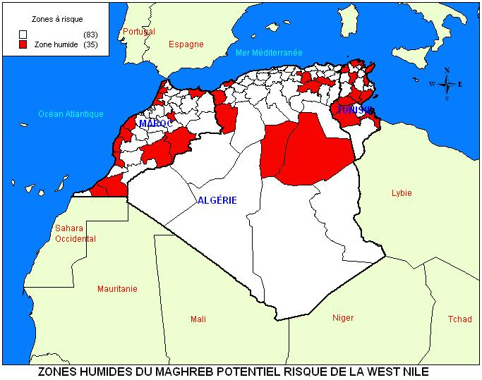
Couloirs de migration des oiseaux
EpiReg-Maghreb

Slide 7
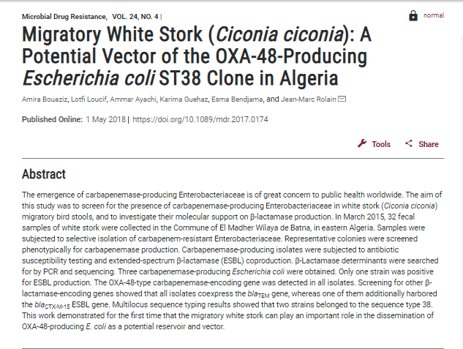
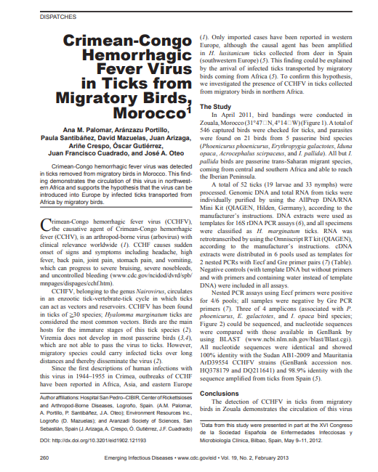
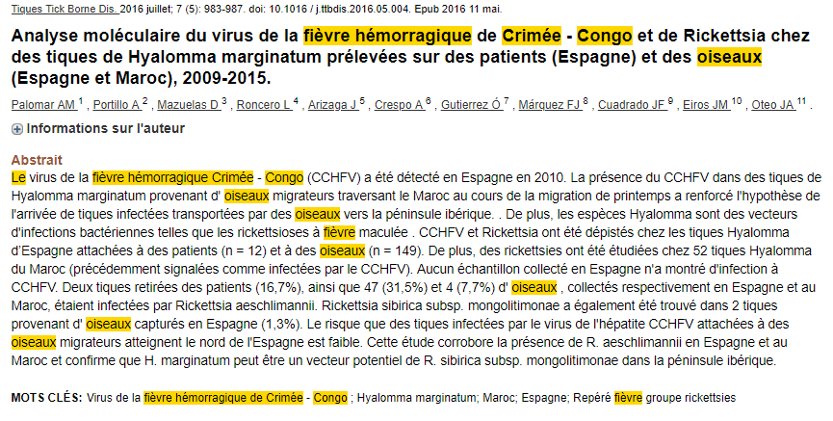
Oiseaux migrateurs: disperseurs

Slide 8
Déterminants Démographiques 1
Population ( jan. 2018) : 42,2 M hab., Taux de croissance : (1,9%)
EXODE RURAL : instabilité politique (décennie noire) , attrait des villes
  70% des algériens vivent en zone urbaine, au nord du pays, 82% en 2050
  Surpopulation urbaine à l’origine de ceintures périurbaines de bidonvilles avec des poches de précarité (rurbanité)
VULNÉRABILITÉ :
  Vieillissement (gain en espérance de vie : 77,6 ans)
  Epidémie de maladies chroniques (épidémie de diabète)
  Immunodépression : VIH, chimiothérapie anti-KC, IRC, greffés
  Hospitalisme : IAS, antibiorésistance

Slide 9
Déterminants Démographiques 1
Créations de POPULATIONS MOBILES : en grappes :
chantiers pétroliers et gaziers au Sud
Périmètres agricoles Hauts plateaux, Sud
VOYAGES : Liberté et facilité +++
  Commerce, pèlerinage, tourisme (Asie , Moyen Orient, Mecque, Afrique)
Changement des comportements
alimentaires
  Tendance à Restauration de rue Fast-food (peu cuit), avec peu de contrôle,
  Aliments importés (viandes, poissons, fruits, dérivés du lait, sauces,) douteux
SOCIAUX:
  Tendance à la famille nucléaire ( les couples vivent seuls)
  Nouvelles collectivités fermées: aux 2 âges extrêmes : crèches, centre pour personnes âgées (poches a risque épidémique)
ADDICTIONS : Émergence de toxicomanie: snif, psychotropes, cannabis, drogues dures

Slide 10
Déterminants Economiques
Développement agricole +++
  Mise en valeur des terres avec périmètres agricoles au Sahara et hauts plateaux
  Introduction des cultures intensives
  Élevage intensif de volailles
  Quinze (15) fermes d’aquaculture
  Projet USA-DZ de fermes d'élevage vaches laitières (20.000 têtes) à Adrar

Slide 11
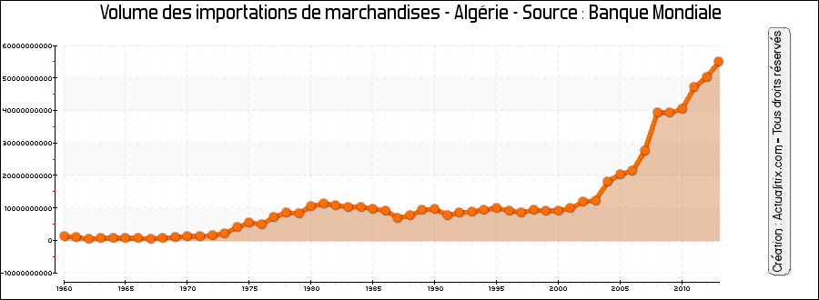

2. Volume d’importation en augmentation (containers) +++

Slide 12
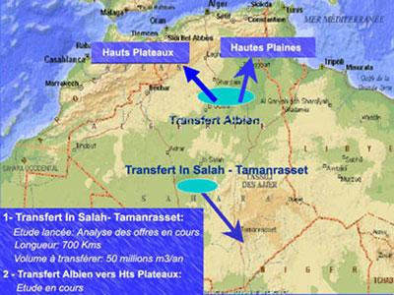
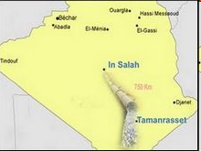
2 Grands Projets
sur la nappe d’eau fossile de l’albien
Adduction en eau Hauts plateaux
Développement de Périmètres agricoles
Transfert des eaux
de Ain Salah vers Tamanrasset
Création de nouvelles niches écologiques
Avec un risque sanitaire
Harrat. z

Slide 13
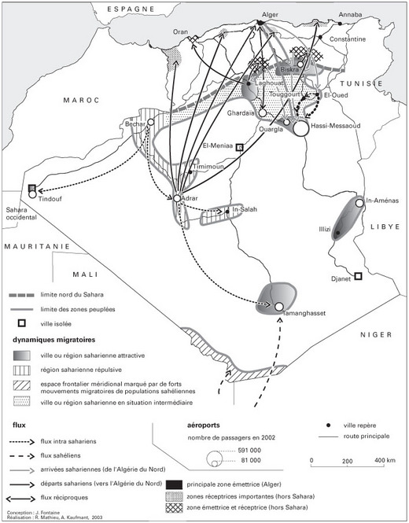
FLUX MIGRATOIRES
50-75.000
migrants
J. Fontaine, annales de géographie, 2005/4 (N°644)

Slide 14
Fièvre du Nile occidental
West Nile fever

Slide 15
Arboviroses attendues et menaçantes
WNV : connu mais menace d’extension
ChikV, DenV, ZikaV : Introduction possible voire probable
FVR : Introduction inévitable de Maurétanie ou Sahel,
FHC-G : Suspicion de circulation

Slide 16

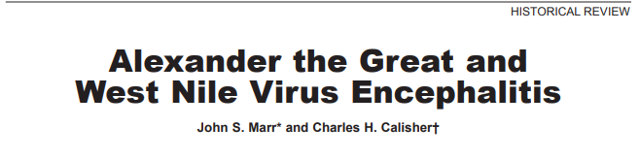
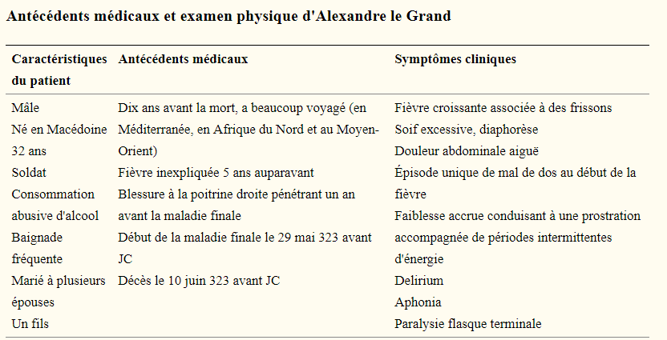
Hypothèses de sa mort
À Babylone
Empoisonnement
Typhoïde
Leptospirose
Paludisme
Peste
Le mois précédent sa mort
Plusieurs corbeaux morts
Mauvais présage
Plusieurs personnes
atteintes troubles neurologiques
DG retenu : WNV

Slide 17
West Nile: Connu mais menace d’extension
Connue et endémique depuis 1975
Epidémie à Timimoun (Bouguermouh, 1994)
Épidémie en Tunisie 2012

Slide 18
RESERVOIR
OISEAUX: réservoir habituel du VNO
Rôle d’hôte amplificateur
Tous les oiseaux sauvages et domestiques sont sensibles et +- réservoirs;
Généralement uniquement porteurs du virus et ne développent pas la maladie.
Certaines espèces, plus sensibles, (rapaces, corvidés ( corneille, corbeaux):
on peut observer
des troubles généraux (léthargie, amaigrissement, dépression)
troubles neurologiques (paralysie, ataxie, torticolis, incoordination)
Mortalité fortement élevé.(indicateurs d’épizootie précédant une épidémie)

Slide 19
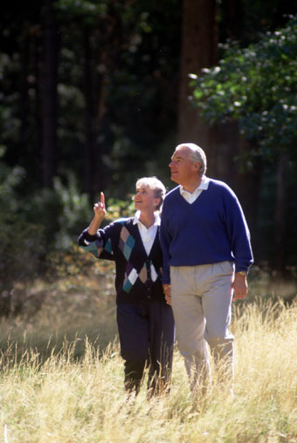
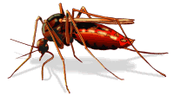

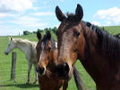
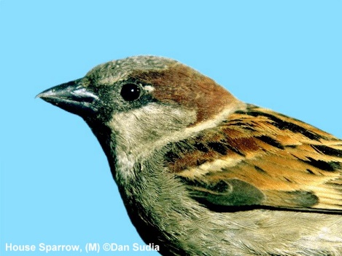
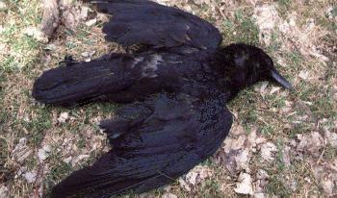
WNV: Basic Transmission Cycle
Wild cycle : Most important cycle is
from mosquito to bird to mosquito
“Incidental” infections: unlikely amplifying hosts
Amplifying hosts
CDC
Notes:
Starting with some of the background:
WN virus is a zoonotic flavivirus transmitted by mosquitoes, and uses birds as amplifier hosts.
Because of this, we can expect many similarities between West Nile virus and St. Louis encephalitis virus, our domestic zoonotic flavivirus.
The core of the cycle is enzootic transmission – or maintenance and amplification – in which mosquitoes and birds cycle the virus. Under permissive conditions, this amplification cycle can dramatically increase the number of infected birds and mosquitoes in an area through the course of the summer.
 Very intense transmission may produce avian epizootics, mammalian epizootics, or epidemics.
Epizootic and epidemic transmission may involve the same vector species as enzootic transmission, or may involve other species that are susceptible to the virus and feed on a wider variety of hosts.
These species are usually referred to as Accessory vectors or Bridge vectors because they bridge transmission from the maintenance cycles to incidental hosts like horses or humans.

Slide 20
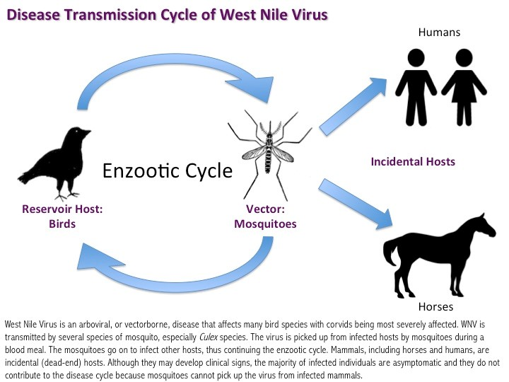
Les humains et les chevaux :
Hôtes accidentels, développent une virémie faible et de courte durée qui n'est pas suffisante pour infecter les moustiques après piqûre.
Ne sont pas en mesure de transmettre le virus aux moustiques et sont donc considérés comme les derniers hôtes (culs-de-sac épidémiologiques) ne contribuant pas au cycle de transmission

Slide 21
Autres modes de Transmission
The MOST IMPORTANT route of infection is bite of infectious mosquito
Outbreak in USA (2002) revealed novel modes of transmission
  Blood Transfusion
  Organ Transplantation
  Intrauterine
  Percutaneous exposure (occupational exposure)
  Breastmilk (probable)
CDC

Slide 22
Populations à risque
1. Groupes à risque de développer la maladie :
Toute personne exposée aux moustiques dans une région où l’on a observé le VNO chez les oiseaux (morts ou vivants), chez des moustiques ou chez des chevaux court un risque potentiel d’infection.
Les voyageurs séjournant en zone endémique ou épidémique du VNO, en particulier si le voyage a lieu pendant les périodes d’activité des vecteurs (printemps-été) sont à risque de contamination
.
2. Groupes à risque de développer des formes graves :
Les sujets de plus de 50 ans et certaines personnes immunodéprimées (comme des patients ayant eu une transplantation) sont les plus à risque de présenter la forme grave de la maladie lors d’une infection.

Slide 23
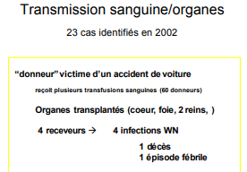
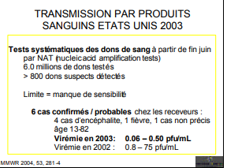
Le risque transfusionnel/Greffe d’organes
France : R=1/1500 dons
Recommandations :
Eliminer du don les personnes ayant séjourné
Dans Une zone à risque < 28j

Slide 24
VECTEURS
Moustiques ornithophiles membres de la famille Culicidae et du genre Culex.
Virus se maintient dans les populations de moustiques par transmission verticale
En Amérique du Nord : C. pipiens, C. restuans, C. salinarius, C,fasciatus
En Afrique et au Moyen-Orient : C. univittatus ;
En Asie : C. vishnui ;
En Europe, méditerranée : C. pipiens (Moustique commun domestique),
Activité plutôt nocturne.

Slide 25
West Nile Virus
Circulation évidente en Algérie
séroprévalence élevée (> 20%)
Année | Régions | Détection virus/ Séroprévalence (IgG) | Cas humains (SNC)
1968 | Djanet (Ilizi) | isolement sur moustique (culex) | /
1973 | Djanet( Illizi) | 14,6 % (N=171) | /
1975 | Djanet Tamanrasset | 58,3% (N=48) 3,5% (143) | /
1976 | Biskra Ouled Djellel | 37,5 % (24) 19 % (N=21) | /
1994 | Timimoune (Adrar) | / | 50 (8 décès)
2010 | Alger | 6,7% (N=165) | /
2012 | Jijel | / | 01 ( Décès)
2014 | El Tarf (34 chevaux) | 32% | /
Années | Régions | N° de prélèvements | Séroprévalence (IgG)
2015 | Taher ( Jijel) | 120 | 28,3%
 | Jijel ville | 122 | 9.5%
 | Milia (Jijel) | 120 | 7 %
2016 | Timimoune/ville | 198 | 50.3%
 | Aougrout/ Timimoun | 101 | 40,2%
 | Tinrkouk/ Timimoun | 68 | 64%
Cas humain
BenA.KHALDI, A.HACHID
Laboratoire des Arbovirus et Virus Emergents
Institut Pasteur d’Algérie
allal.K.IPA

Slide 26
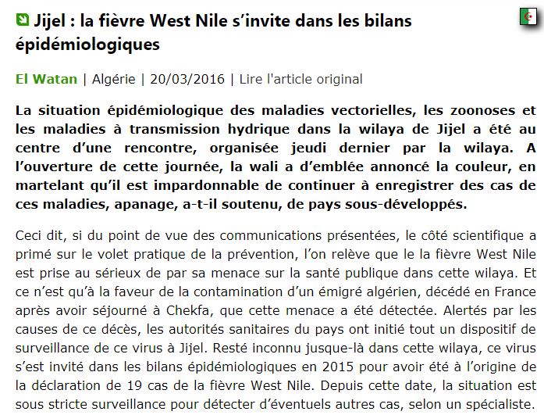
Chekfa, Jijel 2012
Epidémie de méningites lymphocytaires
considérées comme bénignes
15 cas confirmés WNV
2012
DC en France d’un émigré
après son retour de Jijel
MGE a WNV

Slide 27
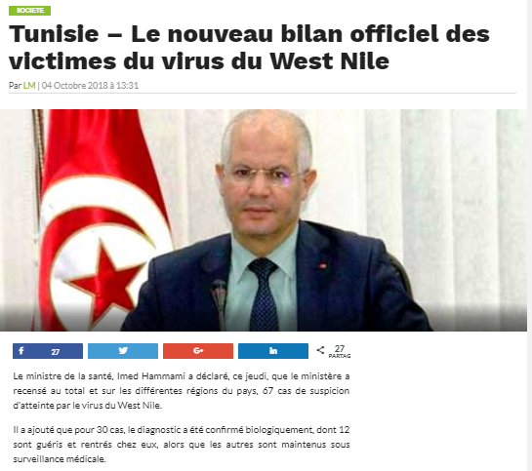
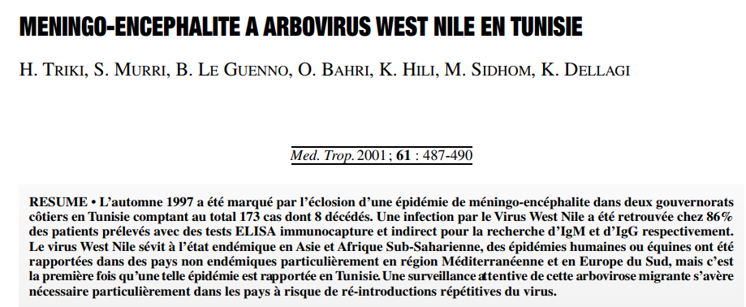
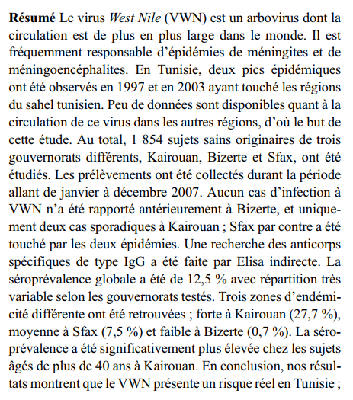
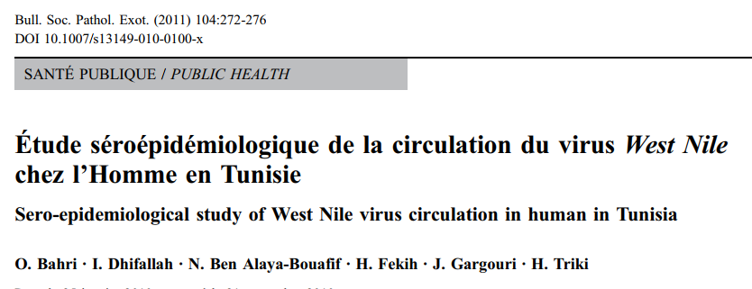
1997 : épidémie de MGE
173 cas, 8DC
1854 sérums : 12,5% de positifs (kairouan: 27,5%, Sfax : 7%, Bizerte 0,7%)

Slide 28
1997 : épidémie de MGE
173 cas, 8DC
1854 sérums : 12,5% de positifs (kairouan: 27,5%, Sfax : 7%, Bizerte 0,7%)

Slide 29
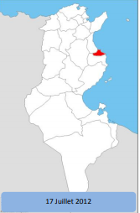
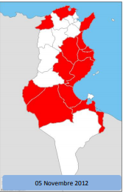
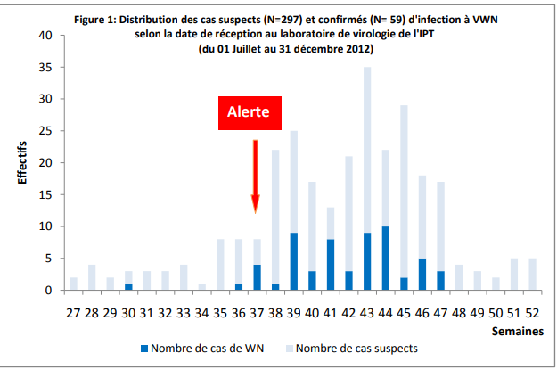
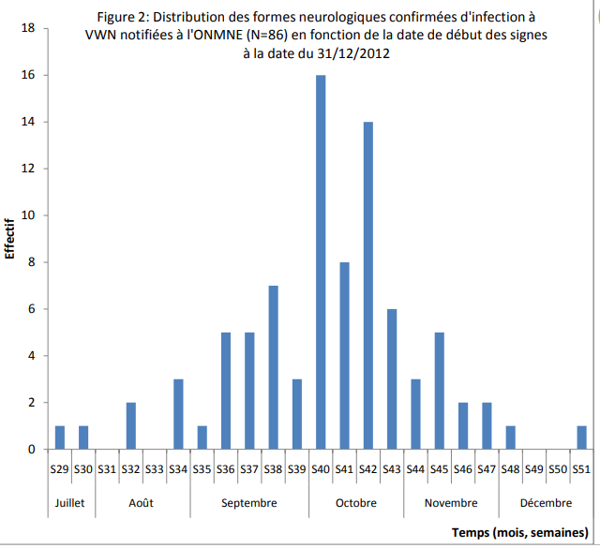
Epidémie en Tunisie , 2012

Slide 30
Incubation :
Entre 2 et 6 jours, mais peut durer 14 jours, voire atteindre 21 jours chez les patients ayant subi une greffe d'organe d’un patient infecté.
Période de contagiosité :
Transmission interhumaine n’a jamais été décrite, il n’y a donc pas de période de contagiosité.
Cependant, le risque de transmission lors de transfusion sanguine ou de don d’organe existe, bien que celui-ci soit faible et limité à une période de 6 jours post piqûre du moustique

Slide 31
Apparition soudaine d'un syndrome pseudo-grippal, caractérisé par
une forte fièvre accompagnée de frissons,
malaise, céphalées, rachialgies, arthralgie, myalgie et douleur rétro-orbitale.
Associées à (+-)
Tb Digestifs : anorexie, nausée, vomissement, diarrhée, dysphagie
Erythème facial, conjonctivite
Exanthème : éruption maculopapuleux rosée pâle (moitié des patients, enfants.
Dans une épidémie, 1/5 hépatomégalie et 10% avaient une SPMG
Autres signes : myocardite, pancréatite et hépatite

Slide 32
WNV Human Infection “Iceberg”
For every case of illness
involving the brain or spinal cord,
~150 total infections
<1%
CNS Disease
~10% fatal
(<0.1% of total infections)
Very crude estimates
~20%
“West Nile Fever”
~80%
Asymptomatic
Notes:
The crows remain an important part of the avian mortality surveillance

Slide 33
Tableau de Méningite virale
Fièvre, Sd Méningé
Céphalées retro-orbitaires +++
LCR : lympho >5elt/mm3, Alb +, gluc +- bas
Amélioration spontanée
Céphalées résiduelles
Fatigue prolongée

Slide 34
Tableau d’Encéphalite
Personnes âgées (plus de 50 ans) +- maladies chroniques
  Tableau associant un SD infectieux + SD encéphalitique
  Troubles de la conscience
  convulsions
  Tremblements, Myoclonies
  Syndrome extrapyramidal de type parkinsonien
  Troubles de l'équilibre
  Vertiges

Slide 35
Tableau de Paralysie Flasque
Près de 15% des personnes atteintes d'une forme grave
Personnes jeunes qui sont souvent en bonne santé
Peut ne pas avoir de fièvre ou de céphalées avant la paralysie

Slide 36
Et puis, Arrive la menace extérieure

Slide 37
La conquête du moustique tigre
Aedes albopictus
Moustique envahissant
Anthropophile
Nuisant
Diapause
Activité Diurne
Compètent : DENV, ZIKAV, CHIKENV
Originaire d’Asie du Sud-Est
A conquit rive nord de la méditerranée et Algérie

Slide 38

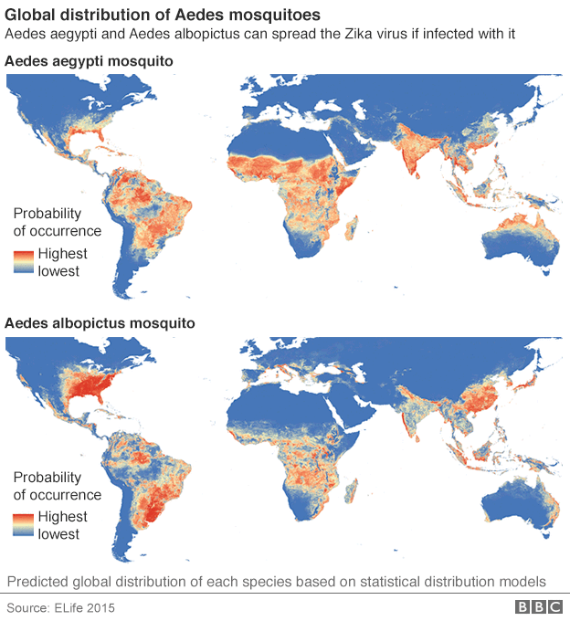
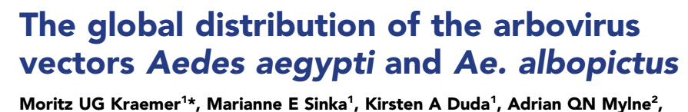

Slide 39
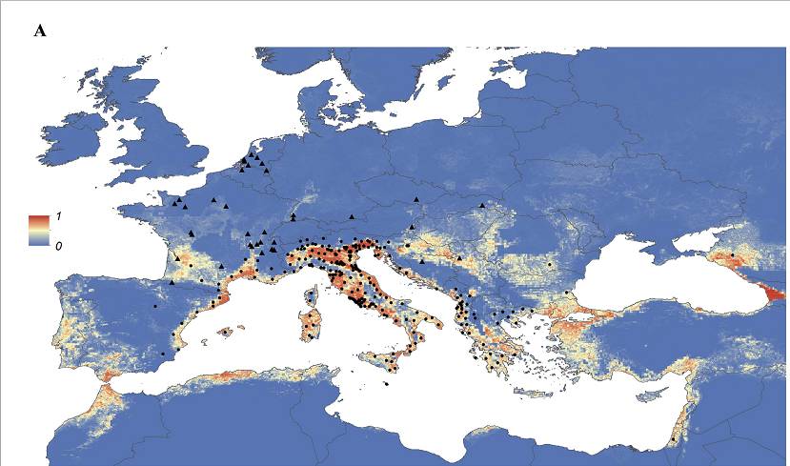

Slide 40
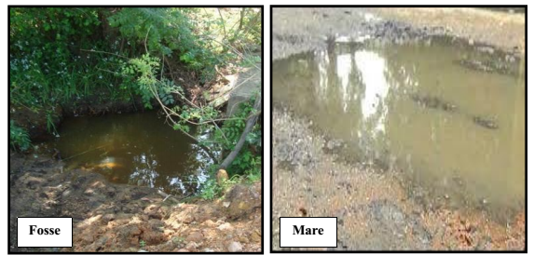
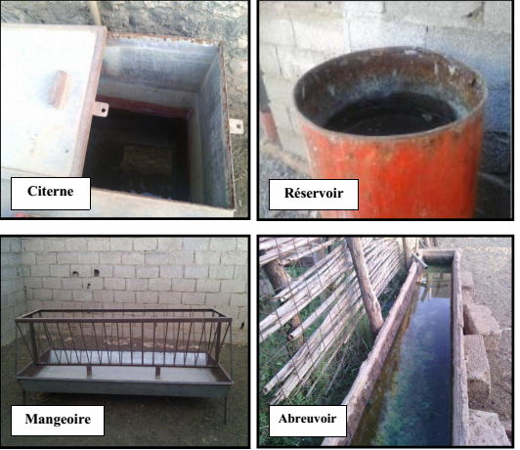
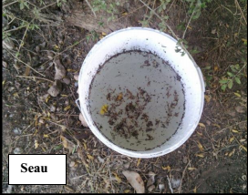

Slide 41
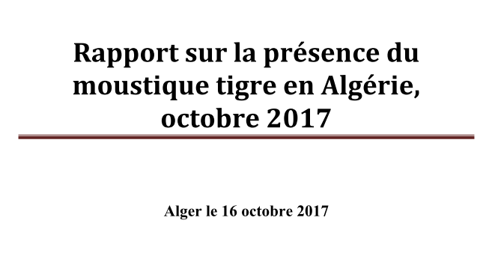
Aedes Albopictus in DZ

Slide 42
Aedes Albopictus in DZ
2010:
découverte fortuite d’un spécimen d’Aedes albopitus à Larbaa Nath Irathen (Tizi-Ouzou)
2015 : Plainte de nuisance par la population:
Dec. 2015: confirmation de l’introduction de cette espèce à Ain Turk ( d’Oran)
juillet 2016-17 : Alger
Confirmation la présence d’Aedes albopictus à tous les stades de son développement (œufs, larves et adultes)
Birkhadem et Ain Naadja, vieux Kouba, Dar El Beida, Bainem, Bordj El Kiffan, Staoueli etc
Aout 2017 : Jijel : confirmation
2018 : Guelma, Skikda, Etarf

Slide 43
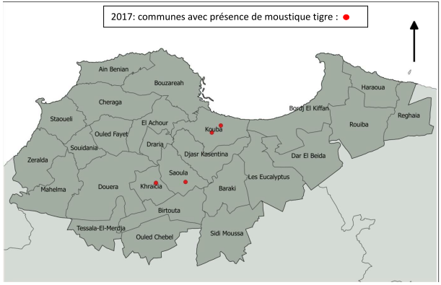
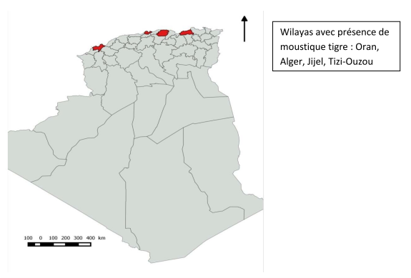

Slide 44
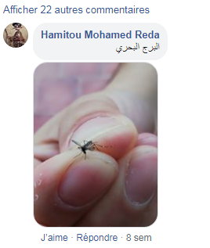
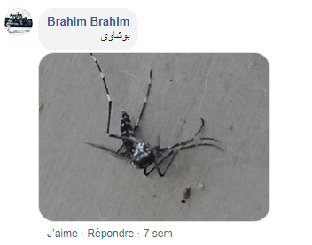
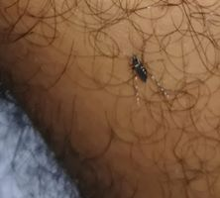
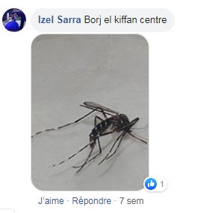
Signalement FB :
IPA
CIAL
RAE

Slide 45
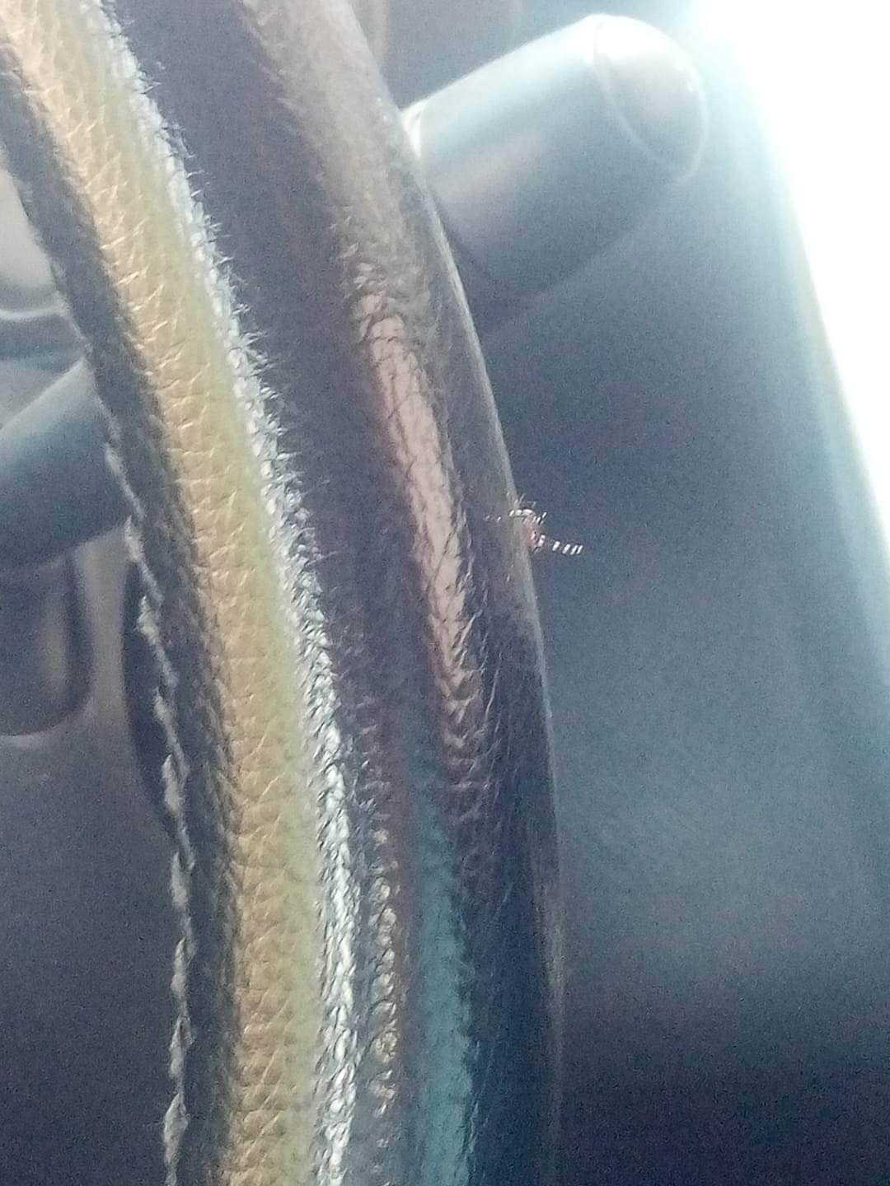
Aedes au volant
Voici comment les infectiologues
contribuent au signalement du tigre et à sa dispersion

Slide 46
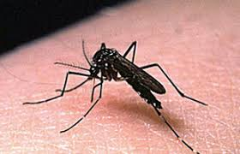
Le moustique tigre peut transmettre
La dengue
Le Zika
Le chikungunya

Slide 47
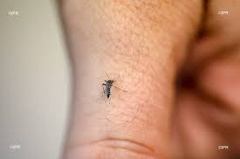
LA DENGUE:
une Emergence Réussie
une Menace pour le Maghreb

Slide 48
Charge mondiale de la dengue
L’incidence de la dengue a progressé de manière spectaculaire dans le monde entier au cours des dernières décennies.
Estimation: 3,9 milliards de personnes, dans 128 pays, sont exposées à l’infection par les virus de la dengue
Le nombre réel de cas est sous-notifié et de nombreux cas ne sont pas correctement classés
Estimation récente, on compterait 390 millions de cas/an dont
96 millions (67-136 millions) cas cliniques
20-25 000 décès, principalement chez les enfants .
Les formes graves s’observent avec tous les sérotypes surtout chez l’enfant en Asie et dans le Pacifique.
En Amérique, elles touchent aussi l’adulte. Elles sont rares en Afrique

Slide 49
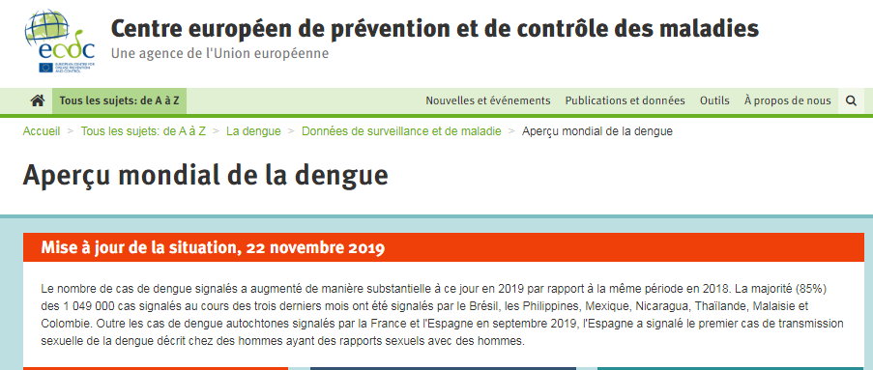
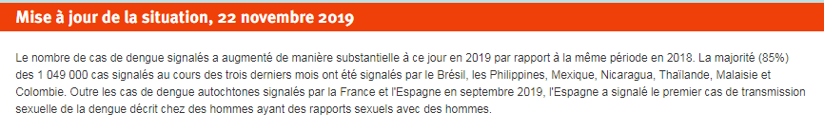
1.049.000 cas signalés au cours des 3 derniers mois 2019
Amériques : Brésil,, Mexique, Nicaragua,, Colombie
Asie : Thaïlande,, Malaisie
Océanie: Philippines

Slide 50
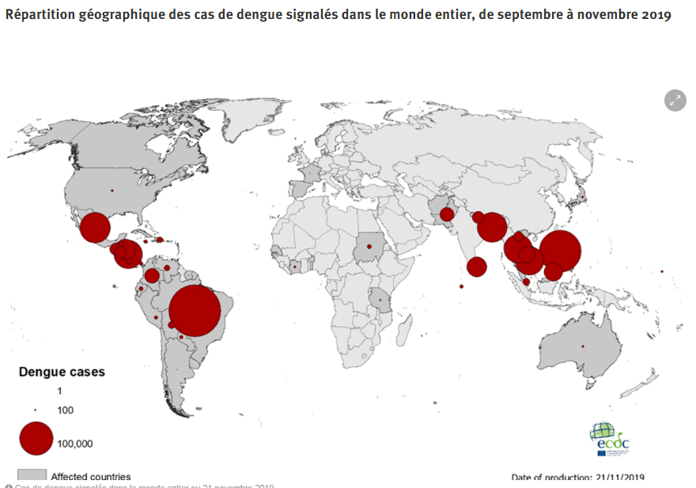

Slide 51
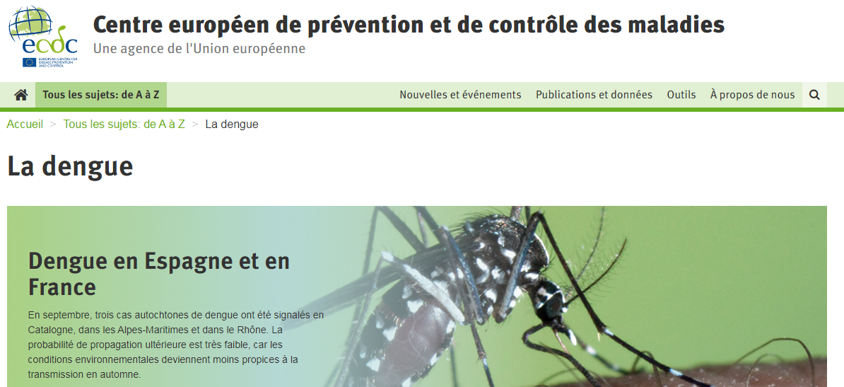
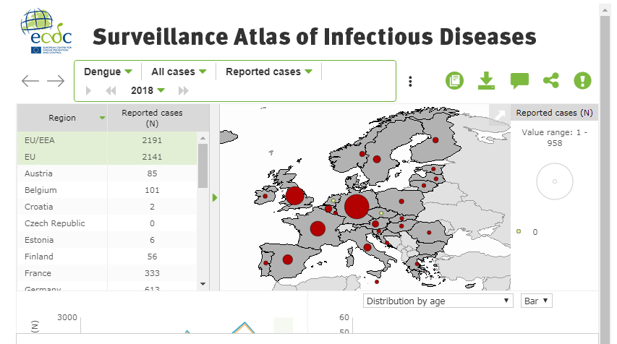
EUROPE
Cas importés ++++
Autochtones +
Clusters épidémiques +

Slide 52
Europe, France :
Implantation et extension du tigre
Des centaines de Cas importés
Cas autochtones et épidémies
Plan de lutte «antidissémination» qui a pour objectif:
Surveillance et lutte entomologique de Aedes albopictus.
En Algérie: Alerte
1er cas importé : Batna 2015 (Ait Hamouda)
Inscription MDO
2015 : Comité National de Lutte contre les Arboviroses (CNLA)
Cartographie entomologique : Surveillance entomologique de l’implantation et de la dispersion de Aedes albopictus
LAV: formation, Action, Sensibilisation
Impératifs nationaux :
Infectiologues et epidémiologiste : implication impérative
Ils doivent :
Connaître la stratégie diagnostique et les principes de la prise en charge de la dengue
Savoir identifier tout cas importé en période virémique ou tout cas autochtone sur le territoire

Slide 53
Réservoir et Transmission
Cycle sylvatique : PNH – Moustiques - PNH
Cycle urbain : Homme – Moustiques – Homme.
Homme : Rôle : Amplificateur et disséminateur
Transmission Vectorielle +++ : d’homme à homme
Vecteurs : Culicidae et au genre Aedes : anthropophilie, urbains, et leur activité diurne :
1) A. aegypti est le principal vecteur dans le monde.
Originaire d’Afrique est maintenant présent dans les zones intertropicales tous les continents, et il reste capable de recoloniser des zones d’où il a été éradiqué, comme l’Europe méditerranéenne ;
2) A. albopictus est surnommé “moustique-tigre”.
Originaire des forêts du Sud-Est asiatique, cette espèce est capable de coloniser des pays tempérés car ses œufs peuvent entrer en diapause si les conditions Climatiques sont défavorables.
Autres modes de transmission décrits: sexuelle, transfusion et greffe d’organes

Slide 54
Manifestations cliniques de la dengue

Slide 55
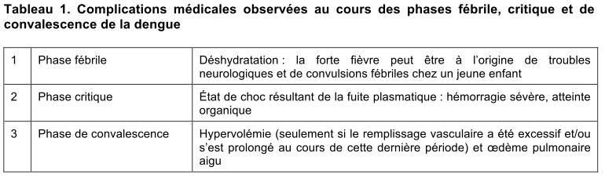
À l’issue de la période d’incubation (4-7j), la maladie débute de façon brutale et, chez les malades atteints d’une forme modérée à sévère, évolue ensuite en trois phases :
phase fébrile, phase critique et phase de convalescence.
Du fait de la nature dynamique de la maladie, sa gravité n’apparaît habituellement qu’autour de la défervescence, c’est-à-dire pendant la transition entre phase fébrile et phase de défervescence , qui coïncide souvent avec l’entrée dans la phase critique.

Slide 56


Slide 57
Phase fébrile
Période d’incubation de 4 à 7 jours (extrêmes : 2-14 jours)
Tableau brutal : forte fièvre. dure habituellement 2 à 7 jours et s’accompagne souvent :
SD Algique :
de douleurs corporelles généralisées, de myalgie, d’arthralgie, de douleurs oculaires rétro-orbitaires,
de céphalées, de photophobie,
de rougeurs du visage
SD Eruptif :
d’un exanthème maculeux ou maculopapuleux , facio-tronculaire, (50%)
Volontiers purpurique aux membres inférieurs, il peut être de localisation palmaire ou palmoplantaire et prurigineux
RÉALISANT : SYNDROME ALGO-ÉRUPTIF FÉBRILE
A ce stade,
il peut être difficile de distinguer cliniquement la dengue d’autres maladies fébriles

Slide 58
Des signes hémorragiques mineurs
Pétéchies (signe du tourniquet), purpura, épistaxis, gingivorragies.
Le signe du tourniquet (apparition de pétéchies à la suite de l’application d’un brassard à tension gonflé autour du bras), pris en compte dans la classification de l’Organisation mondiale de la santé (OMS), témoigne d’une augmentation de la fragilité capillaire. Il n’est ni sensible ni spécifique
Autres signes:
dysphagie, pharyngite,
injection conjonctivale
Anorexie,
Diarhéee, nausées et les vomissements sont courants.
Ailleurs:
HPMG : sensible à la palpation après quelques jours de fièvre.
NFS : La première anomalie à apparaître est la diminution progressive de la numération leucocytaire totale, qui doit alerter le médecin sur la forte probabilité de dengue

Slide 59





Slide 60


Signe du pochoir

Slide 61


Test du tourniquet

Slide 62

Evolution possible vers un état de choc = dengue sévère

Slide 63
Devant une fièvre du retour d’un voyage , la présence
d’un exanthème,
d’une leucopénie,
d’une thrombopénie
et d’une cytolyse
font suspecter une dengue,

Slide 64


Infection à Virus Zika

Slide 65

Déclaration de l’OMS
1 février 2016
Urgence de Santé Publique de Portée Internationale
(USPPI)
Le Secrétariat de l’OMS a informé le Comité des groupes
    de cas de microcéphalie
    et de syndrome de Guillain-Barré (SGB)
ayant un lien temporel avec la transmission du virus Zika dans certains lieux

Slide 66


2007

Slide 67
Le virus Zika (ZKV)
Circulant en Asie et en Afrique
Emergence récente : provoquant quatre grandes épidémies :
  Micronésie sur l’ile de Yap en 2007,
  Polynésie française en octobre 2013,
  Nouvelle Calédonie en janvier 2014
  Brésil en mai 2015.
Lignage Asie
Régions géographiques où le virus n’avait jamais circulé,
donc au sein de populations immunologiquement naïves.

Slide 68


Slide 69
Epidémie au Brésil, 2015
En mai 2015, le ministère de la santé brésilien a informé la communauté internationale de la circulation autochtone du ZKV dans les Etats au nord-est
16 cas avaient été confirmés par le laboratoire de référence , suite à de nombreux signalements de fièvre éruptive émanant de 07 Etats du nord-est du Brésil
Au 29 avril 2015, un total de 6.807 cas suspects avait été rapportés.
Le 15 juil 2015, l'extension géog de l'épidémie était confirmée dans douze Etats
Au moins 34 cas ont été confirmés par le laboratoire de référence
La souche isolée appartient au lignage Asie
La circulation concomitante des virus de la dengue et du chikungunya dans ces Etats du Brésil complique le diagnostic clinique et biologique. La dengue étant de la même famille que le virus Zika – Flaviviridae, genre Flavivirus - les tests sérologiques sont sujets à des réactions croisées importantes.

Slide 70


Le virus ZIKA part à la conquête du Monde

Slide 71


TRANSMISION

Slide 72
Transmission vectorielle
Transmission sylvatique et urbaine : Aedes. aegypti et Aedes.albopictus
D’autres espèces ont été décrites comme vecteurs secondaires et/ou sylvatiques:
telles que Ae. polynesiensis, Ae. africanus, Ae. luteocephalus.
Le virus est transmis aux arthropodes hématophages lors de leur repas sanguin.
Le virus se multiplie chez l'hôte vecteur sans l'affecter
et reste présent chez l'insecte durant toute sa vie

Slide 73
Expression clinique
SYMPTÔME | % | DUREE
exanthème maculo-papuleux descendant | 92 % | Médiane 6j (2 à 14j)
asthénie | 78 %
fièvre ou plutôt fébricule | 72 %
arthralgies | 65 % | Médiane 3,5 j (1-14 j)
conjonctivite ou hyperhémie conjonctivale | 63 %
œdème des extrémités | 47 %
céphalées, rétro-orbitaires | 46 %),
myalgies | 44 %
Ca ressemble à une rougeole sans Koplïck

Slide 74


Exanthème

Slide 75



Slide 76


Slide 77



Slide 78





Slide 79




Slide 80
SGB
Brésil 42
Colombie 42
Salvador 118
Venezuela 252

Slide 81

Fièvre de la Vallée du Rift (FVR)
Menace inévitable d’émergence en Algérie
Epidémies et épizooties dans les pays voisins
Mauritanie (2010, 2012 et 2015)
Niger, (2016).
Forte circulation transfrontalière de cheptel
Ouverture d’un point de passage frontalier Algérie-Mauritanie
Mise en évidence de la circulation du virus en Tunisie en 2014
181 sérums de patients fébriles: (8,3% IgM+)
38 sérums d’agriculteurs (7,8% IgG)

Slide 82
Suspicion de circulation
Fièvre Hémorragique à virus Crimée-Congo
Description anecdotique de tiques porteuses de virus

